Slide 1
CHÀO MỪNG CÁC CON ĐẾN VỚI TIẾT TOÁN

Slide 2
KHỞI ĐỘNG

Slide 3
To¸n
Bài 7: Luyện tập chung

Slide 4
TIẾT 1

Slide 5
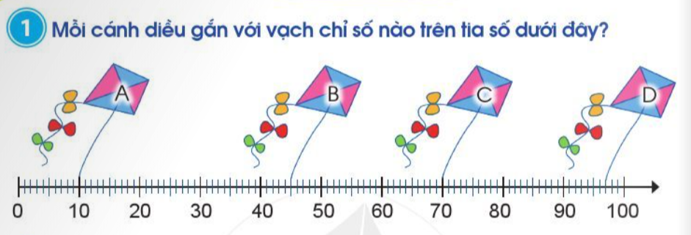
10
45
70
97

Slide 6
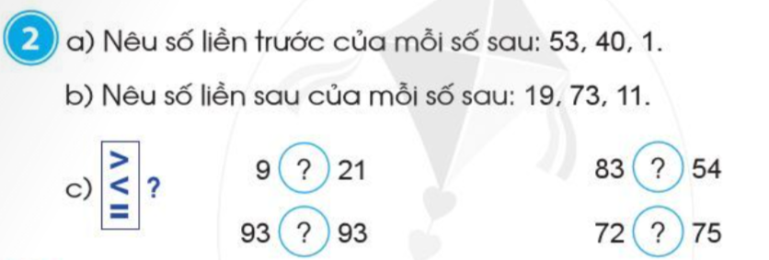
52,53
39,40
0,1
19, 20
73, 74
11, 12
<
>
=
<

Slide 7
26 + 13 = 39
40 + 15 = 55
57 - 24 = 33
85 - 3 = 82

Slide 8
28
-
18
10
10

Slide 9
CÙNG HÁT NÀO BẠN ƠI

Slide 11
CHÀO TẠM BIỆT

